Slide 1
МОРСКОЙ БОЙ
Интеллектуально-развлекательная игра

Slide 2
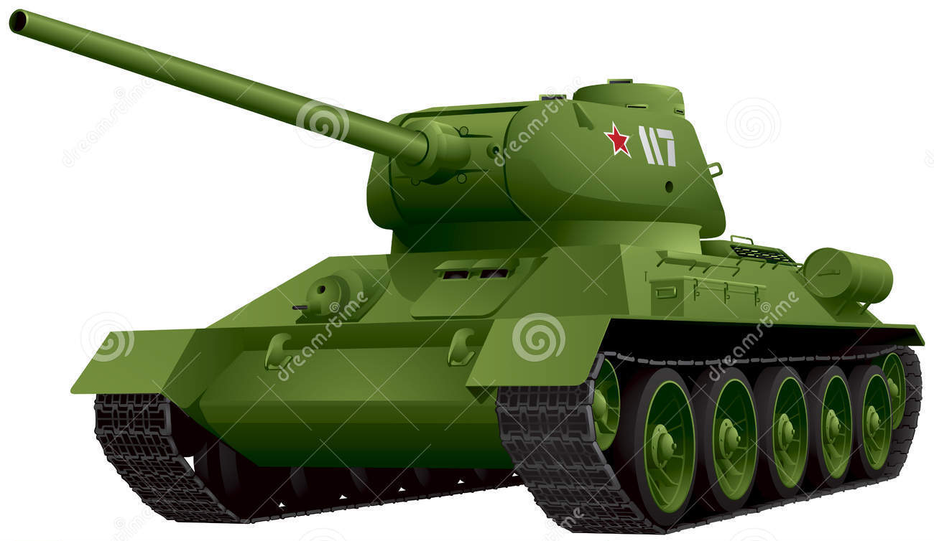
 | А | Б | В | Г | Д | Е | Ж | З | И | К | Л | М | Н
1
2
3
4
5
6
7
8
9

Slide 3
 | А | Б | В | Г | Д | Е | Ж | З | И | К | Л | М | Н
1
2
3
4
5
6
7
8
9

Slide 4
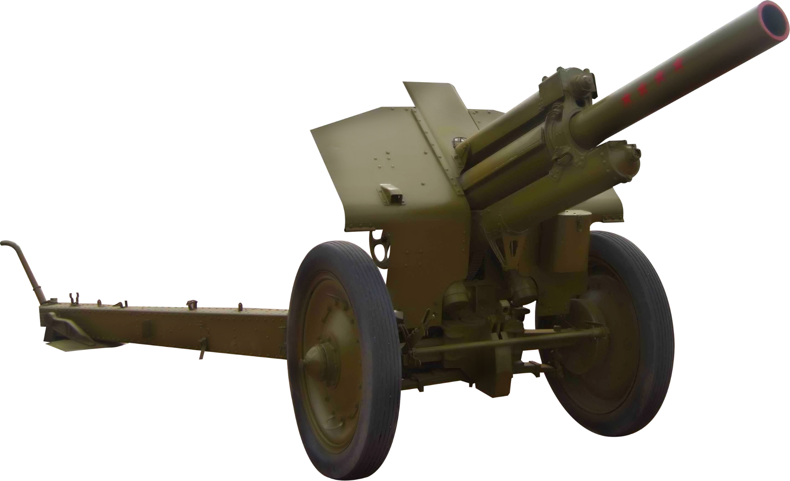
 | А | Б | В | Г | Д | Е | Ж | З | И | К | Л | М | Н
1
2
3
4
5
6
7
8
9

Slide 5
 | А | Б | В | Г | Д | Е | Ж | З | И | К | Л | М | Н
1
2
3
4
5
6
7
8
9

